Slide 1
БІОІНДИКАЦІЯ СТАНУ ВОДОЙМИЩ ТА РІЧОК.
Роботу виконала: учениця 10-А класу
Комунального закладу «Харківська спеціалізована школа І-ІІІ ступенів №93 Харківської міської ради Харківської області ім. В.В. Бондаренка»
Староверова Анастасія

Slide 2
АКТУАЛЬНІСТЬ ТЕМИ
Актуальність обґрунтована тенденцією необхідності оцінки екологічного стану довкілля не тільки традиційними фізико-хімічними методами, але й шляхом використання методів біоіндикації. Останні, як відомо, дають відповіді на питання про загальну токсичність і мутагенність забруднених об'єктів довкілля та ступінь їх небезпеки для природи та людини.

Slide 3
МЕТА ДОСЛІДЖЕННЯ
Метою роботи є – комплексне оцінювання антропогенного впливу на Печенізьке водосховище та використання біоіндикації для загальної екологічної оцінки стану водоймищ регіону.

Slide 4
ЗАВДАННЯ
Проведення інтегрального екологічного оцінювання антропогенного впливу на водоймища Харківщини.
Визначення токсичності та якості води за допомогою методів біоіндикації.
Визначення місце перлівницевих як біоіндикаторів для оцінки стану водойм.

Slide 5
ВИСНОВКИ
1) Значне, багатостороннє і довготривале використання водоймищ України загалом та Харківського регіону зокрема у різних сферах людської діяльності спричинило те, що вони зазнали істотних змін.
Негативними наслідками створення водосховищ стало зменшення водообміну, “цвітіння води”, підтоплення прилеглих територій.
Значним є вплив людини на якість річкової води. Результатом надходження у річки мільйонів тонн різноманітних забруднюючих речовин є істотні зміни гідрохімічних характеристик. Це позначилося і на можливості господарського використання річок.

Slide 6
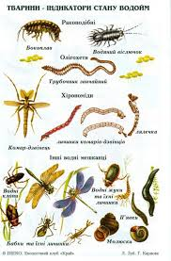
ВИСНОВКИ
2) Види, які використовують з метою оцінки якості води, називають
біоіндикаторами. Біоіндикатори — це живі організми, які реагують на комплекс чинників навколишнього середовища своєю наявністю або відсутністю, зміною зовнішнього вигляду, хімічним складом, поведінкою, ступенем розвитку.

Slide 7
ВИСНОВКИ
3) За умови поліпшення екологічного стану середовища існування чисельність угруповань перлівницевих збільшується. Тому збереження різноманіття перлівницевих неможливе без покращення екологічного стану водного середовища Печенізького водосховища та України в цілому. Найбільш вразливими та найменш поширеними є P. complanata,U.crassus. Наявність даних видів у водному об’єкті може свідчити про умовно хороший екологічний стан водойми. Чисельність перлівницевих в Україні різко скорочується, деякі види стали рідкісними.

Slide 8
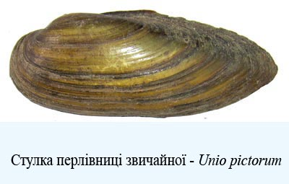
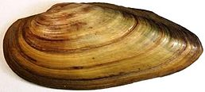
ВИСНОВКИ
3) За умови поліпшення екологічного стану середовища існування чисельність угруповань перлівницевих збільшується, їх щільність населення зростає. Тому збереження різноманіття перлівницевих, їх чисельності неможливе без покращення екологічного стану водного середовища Печенізького водосховища та України в цілому. Найбільш вразливими та найменш поширеними є P. complanata,U.crassus. Наявність даних видів у водному об’єкті може свідчити про умовно хороший екологічний стан водойми. Чисельність перлівницевих в Україні різко скорочується, деякі види стали рідкісними.

Slide 9
ДЯКУЮ ЗА УВАГУ!

